Slide 1

金源乡中心完小
年级：二年级
课题：10、狼和小羊
教师：任庭娟

Slide 2
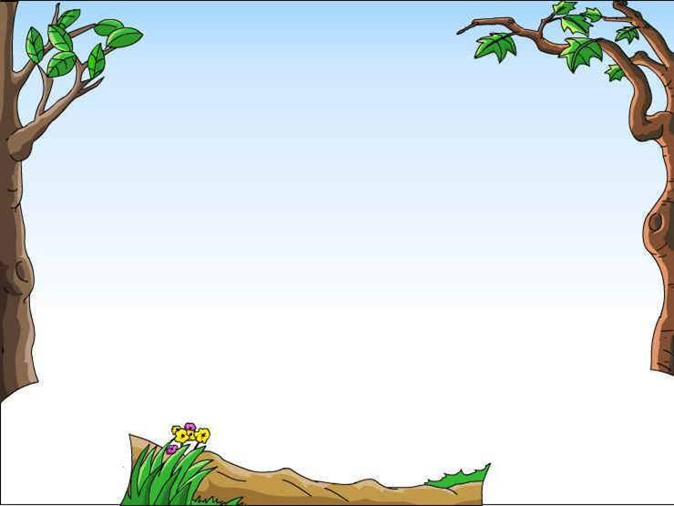

狼 弄 脏 惊 温
倒 经 争 扑
弄脏 可怜 争辩 温和
故意 反正 看见 扑去
亲爱的 背地里 找碴儿

Slide 3

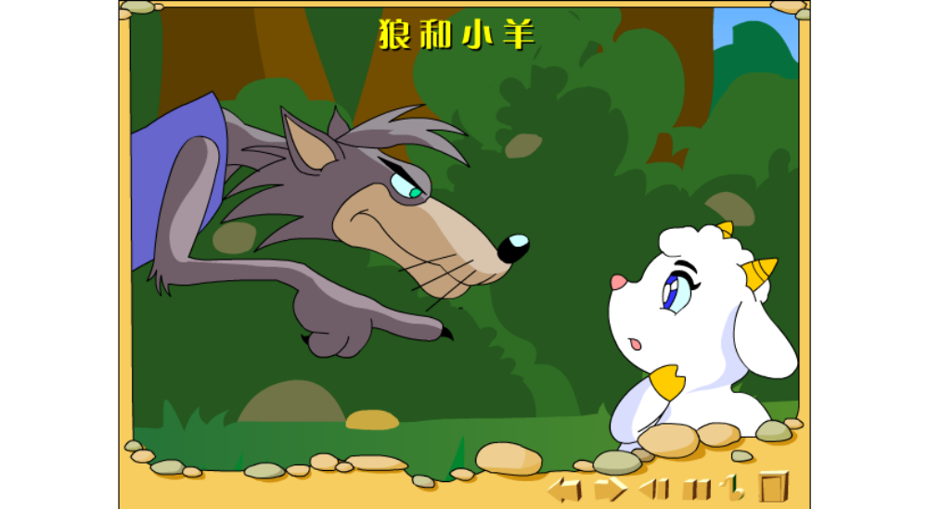
把生字和词语带加课文中读一读，
思考 ：狼和小羊一共说了几次话？
狼到底想做什么？

Slide 4
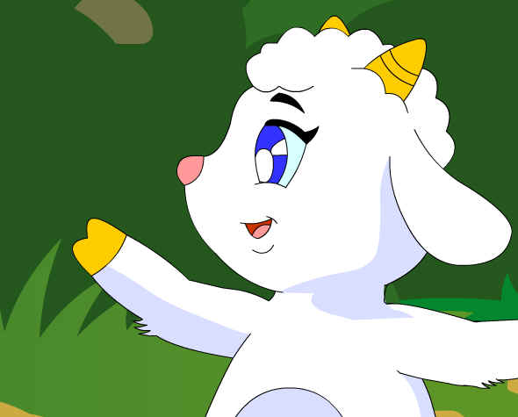
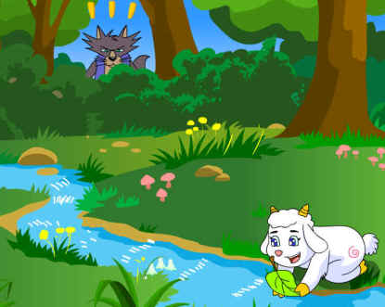
狼很想吃小羊，就故意找碴儿，说“你把我喝的水弄脏了！你安的什么心？
小羊吃了一惊，温和地说：“亲爱的狼先生，我怎么会把您喝的水弄脏呢？您在上游，我在下游，水是不会倒流的呀！”

Slide 5
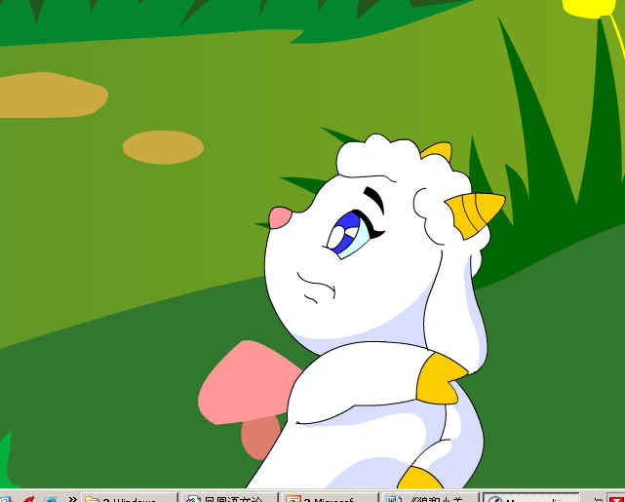
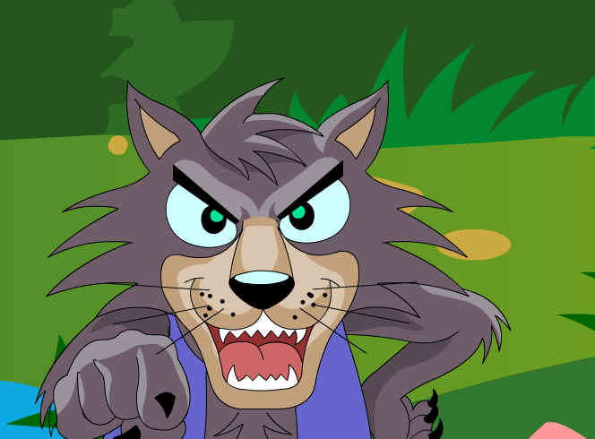
狼气冲冲地说：“就算这样吧，你总是个坏家伙！我听说，去年你经常在背地里骂我，是不是？”
可怜的小羊喊道：“啊，这是不可能的，去年我还没有出生呢！”

Slide 6
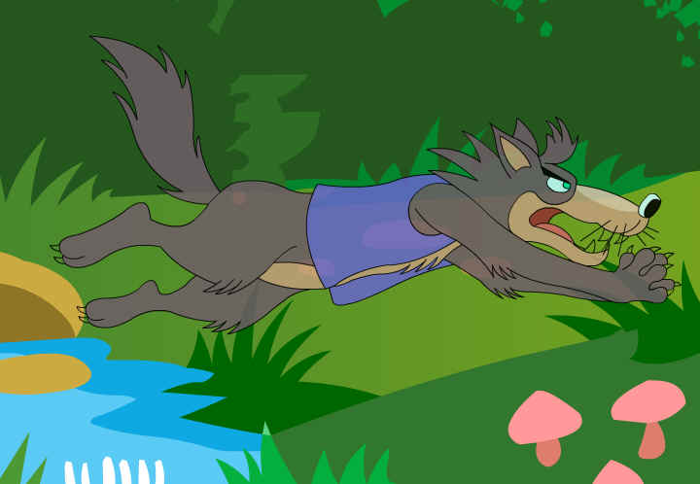
狼不想再争辩了，大声喊道：“你这个小坏蛋！骂我的不是你就是你爸爸，反正都一样。”说着，就往小羊身上扑去……

Slide 7

狼和小羊你喜欢谁？为什么？

Slide 8
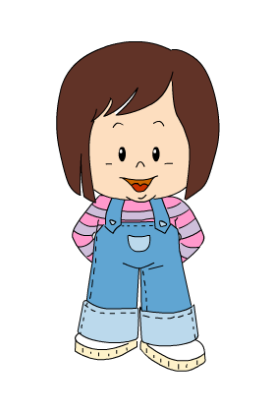
续编故事
狼扑向小羊后……

Slide 9
表演课本剧
我们来演一演

